Slide 1
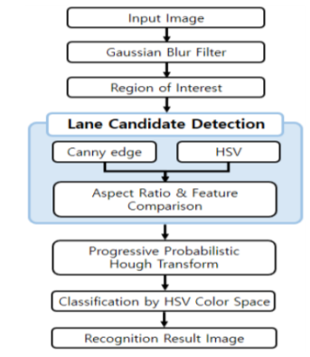
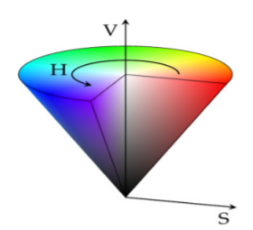
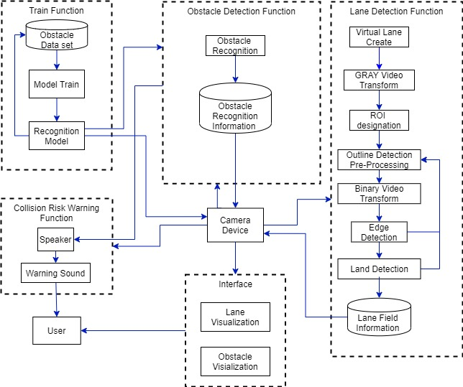
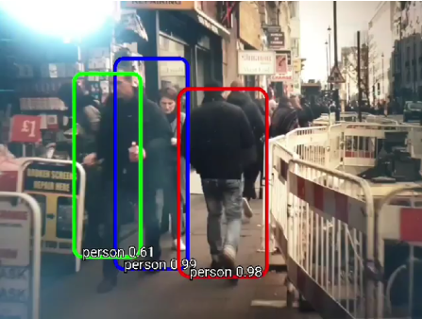
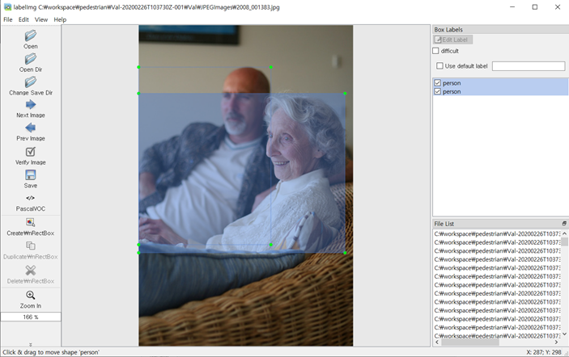
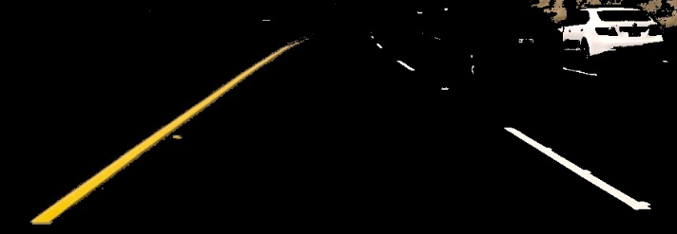
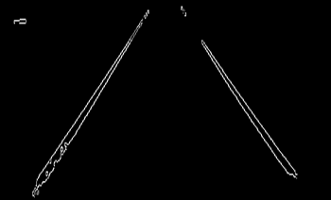
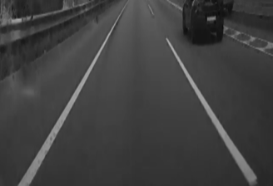
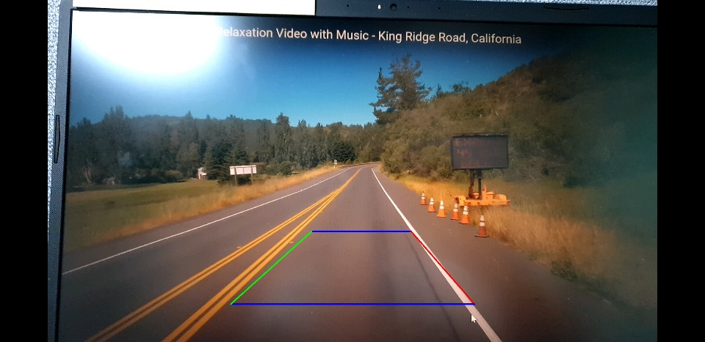
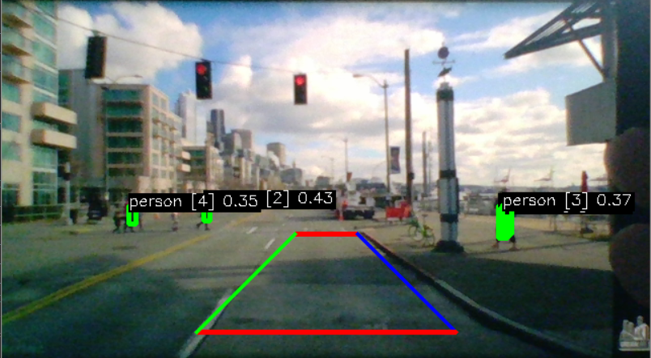
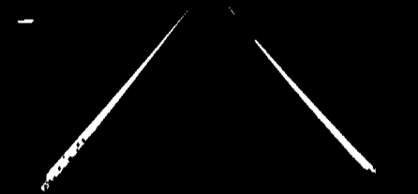
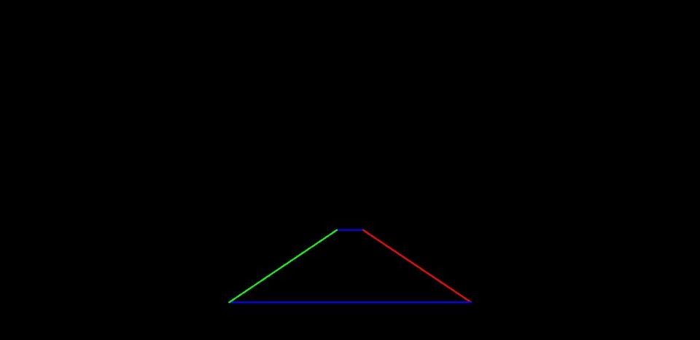
YOLO와 차선 인식을 활용한 교통사고 방지 시스템 설계 및 구현
팀 명 : 허둥지둥 팀 원 : ¹채윤재(팀장), ¹박문영, ¹문태수 소 속 : ¹선문대학교 컴퓨터공학부
□ 장애물 및 보행자 인식과 차선 인식을 통한 교통사고 방지 서비스 제공
□ 교통사고 발생 주요 요인 중 하나인 운전자의 부주의 및 실수에 대한 장애물 및 보행자 인식 및 차선 검출을 통해 교통사고가 일어나기 전 경고음을 통해 충돌 위험성 방지를 목적으로 함
◦ 전 세계적으로 교통사고로 인한 사상자와 막대한 사회적 비용이 발생함. 특히 교통사고의 약 90%는 운전자의 부주의 혹은 실수에 의해 많이 발생한다고 함.
◦ 기존의 자율 주행 보조 장치를 일반 주행 차량에서도 사용 할 수 있도록 장애물 및 보행자 인식과 차선 인식을 적용하여 교통사고를 방지하는 시스템으로 활용 가능
□ YOLO를 통한 장애물 및 보행자 인식
◦ 딥러닝 기반의 객체 다중 인식 알고리즘 개발 ( YOLO )
□ 가상 차선을 이용한 차선 인식
◦ 기존 시스템에 추가하여 새로운 접근 방법으로 차선 환경에 영향을 받지 않는 차선 인식 방법 제시
□ 충돌 위험 방지용 경고음
◦ 경고음 출력 알고리즘을 통한 충돌 위험성 방지 서비스 제공
(현황) 교통사고로 인한 사상자 및 막대한 사회적 비용 발생
문제점 1.운전자의 부주의 및 실수가 교통사고의 큰 원인
문제점 2.교통사고는 전 세계적으로 발생되는 사고 중 가장 사상자와 사회적 비용을 발생시킴.
(현황) 자율 주행 보조 장치에 대한 확장성 및 블랙박스 기능의 단순성
문제점 1. 자율 주행 보조 장치는 자율 주행 차량에만 존재함.
문제점 2. 블랙박스의 기능은 단순 전반에서의 상황만 알 수 있다는 점이 단점.
(제안) 장애물 및 보행자 인식과 차선 인식을 통한 충돌 위험 경고
Bounding 박스의 좌표와 물체 클래스의 확률을 예측 및 분류하여 장애물 및 보행자 인식
가상 차선을 통한 차선 인식
충돌 위험 방지용 경고음 출력
HSV 필터링
차선의 특성상 색으로도 종류를 구분해야 함.
색상, 채도, 명도를 나타냄.
RGB 형태를 HSV 색 공간으로 변환
Figure. Lane detection and recognition flowchart
차선 검출 및 인식
ROI 지정
Canny edge & HSV filtering
Hough Transform
Figure. HSV Color Space
Step1:
장애물 및 보행자 이미지 데이터 셋 확보
Step2:
이미지 라벨링
Figure. Obstacle and Pedestrian Recognition
Figure. The Function Architecture of Traffic Accident Prevention System
Step3:
YOLO v3-tiny 학습 가중치 파일 생성
YOLO와 차선 인식을 사용하여 인식된 데이터를 카메라 장치에서 인식되고 해당 카메라 장치에서 경고음 출력 시스템에서 음성 출력
전송된 정보는 교통사고 방지 시스템 내에서 ODF(Obstacle Detection Function), LDF(Lane Detection Function) 기능 사용
YOLO Bounding 박스 영역 및 차선 인식 영역 겹침을 통한 충돌 위험 경고음 출력 서비스 제공
Step4:
카메라 기기에서 전방 촬영 시 장애물 및 보행자 인식
Figure. Image labeling for labelImg
YOLO와 차선인식을 활용한 교통사고 방지 시스템에 대한 실험 결과
실험 환경 및 구현 화면 캡쳐
실험 환경에 대한 요약
전체 인식 메인 화면
Classification | Description
OS | Windows 10
Editor | Visual Studio 2019, VS Code
Language | C++
Camera Device | USB2.0 HD LIVC WebCam
Obs&Ped Precision | 71%(0.71)
Figure. Lane Recognition Processing Process
차선 인식 기능 처리 과정
HSV 필터링을 통한 흰색, 노란색 차선 구분
불필요한 노이즈 제거 후 이진화 이미지로 변환
Canny Edge를 통한 외곽선 검출
차선과 유사한 가상 차선을 활용해 차선 외곽선에 맞춰 차선 인식
Figure. Experimental environments and snapshot of implementation
Evaluation results of YOLO
본 프로그램은 장애물 및 보행자 인식과 차선을 인식하여 교통사고 방지를 목적으로 차량 전방에서 일어날 수 있는 운전자의 부주의로 인한 사고를 방지하기 위해 충돌 위험 경고움을 출력하는 교통사고 방지 시스템을 제공
경고음 출력 알고리즘을 통해 장애물 혹은 보행자에 대한 객체 Bounding box가 사다리꼴 형태의 가상 차선의 삼각형 영역에 진입 시 경고음이 울리도록 함.
기존의 경고 시스템과 다르게 운전자에게 교통사고에 대한 위험성을 사전에 알릴 수 있도록 해결하였음.
향후 이러한 시스템을 좀더 개선해 실제 운전자의 차량에 탑재 혹은 스마트폰 애플리케이션을 제공해 사용될 것으로 예상됨.
Vehicle Type | Average Precision | Mean Average Precision
person[1] | 99.62%(0.9962) | 95.18%(0.95)
person[2] | 99.58%(0.9958)
person[3] | 99.33%(0.9933)
person[4] | 95.93%(0.9593)
person[5] | 81.46%(0.8146)
Vehicle Type | Average Precision | Mean Average Precision
person[1] | 71.69%(0.7169) | 64.37%(0.64)
person[2] | 71.21%(0.7121)
person[3] | 70.13%(0.7013)
person[4] | 55.16%(0.5516)
person[5] | 53.69%(0.5369)
Table 1. YOLO v3 Average Precision
Table 2. YOLO v3-tiny Average Precision
Table 1.의 MAP(Mean Average Precision)은 약 95%(0.95)의 정확도를 나타냄
Table 2.의 MAP는 약 64%(0.64)의 정확도를 나타냄
YOLO v3 보다 v3-tiny를 선택한 이유 : 모바일이나 소형 기기와 같이 시스템 자원이 한정된 환경에서도 적당한 성능을 낼 수 있도록 가볍게 설정했음.
우리가 제안한 시스템은 차량에 필요한 보조 장치이기 때문에 v3-tiny 모델이 적합함.

